Slide 1
CHAPITRE 12:
La fabrication des objets techniques.
Les contraintes et les déformations
des matériaux.
Fiche 48.

Slide 2
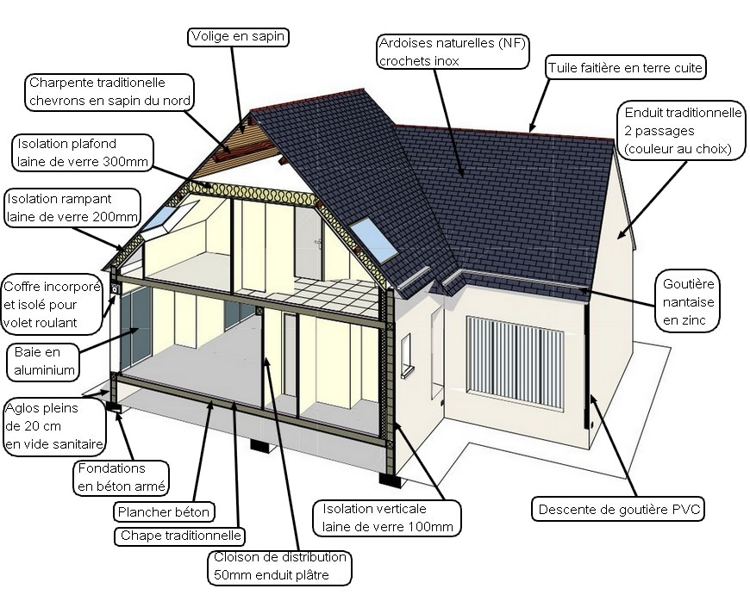

Slide 3

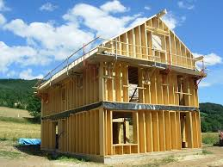
Dans le domaine de la construction, tous
les matériaux subissent différents types
de contraintes ou de
déformations.
- Un pont doit pouvoir supporter le
poids des véhicules.
- Les murs d’une maison doivent soutenir
le poids de la charpente, les linteaux
doivent supporter le poids des murs…
Chaque matériau possède des caractéristiques qui lui permettent de résister à des déformations qu’il est important de savoir déterminer.

Slide 4
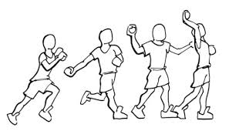



UNE FORCE A DEUX EFFETS:
Une mise en mouvement.
Une deformation.

Slide 5
Qu’est ce qu’une contrainte?
C’est l’effet causé à un matériau par des forces externes exercées sur celui-ci.

Slide 6

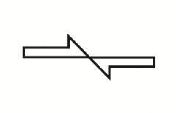
Les différentes forces qui peuvent être appliquées sur les matériaux:
Compression
Traction
Torsion
Flexion
Cisaillement

Slide 7
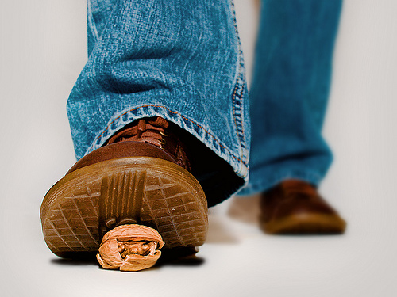
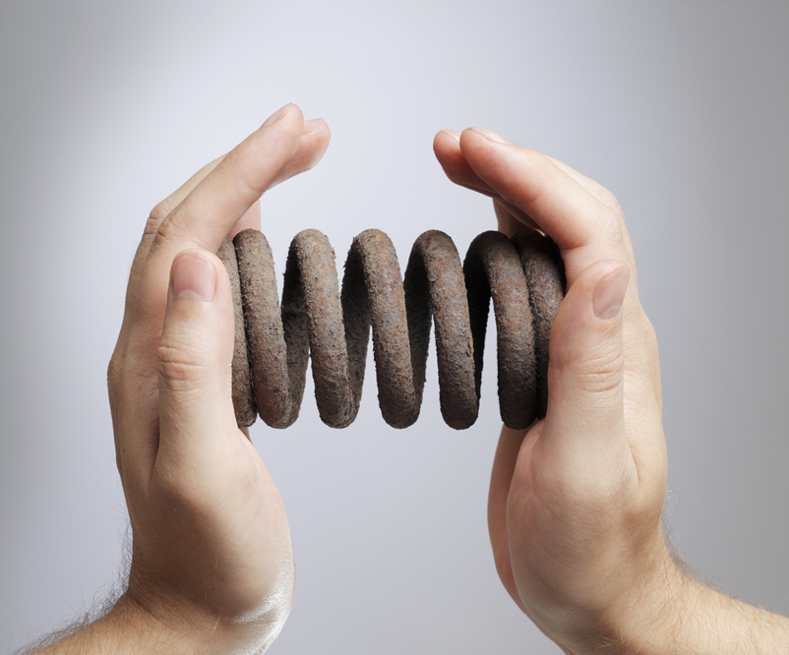
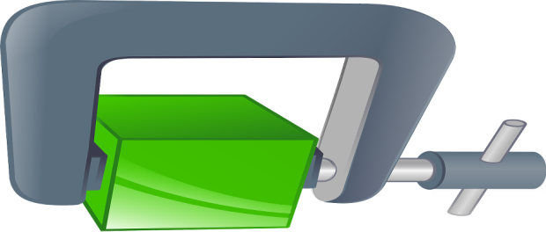
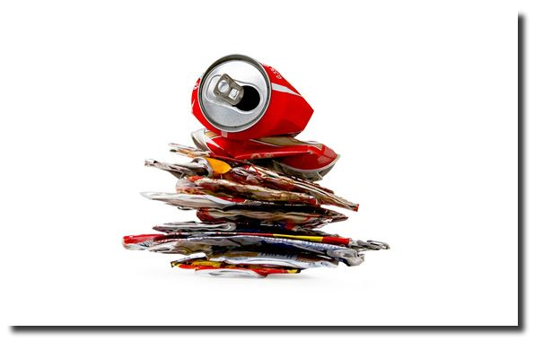
LA COMPRESSION:
Forces tendant à écraser le matériau

Slide 8
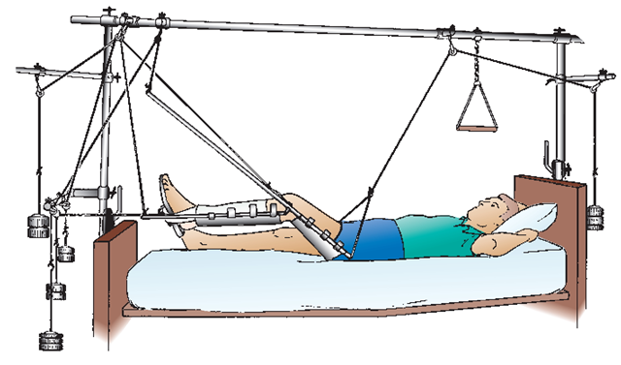

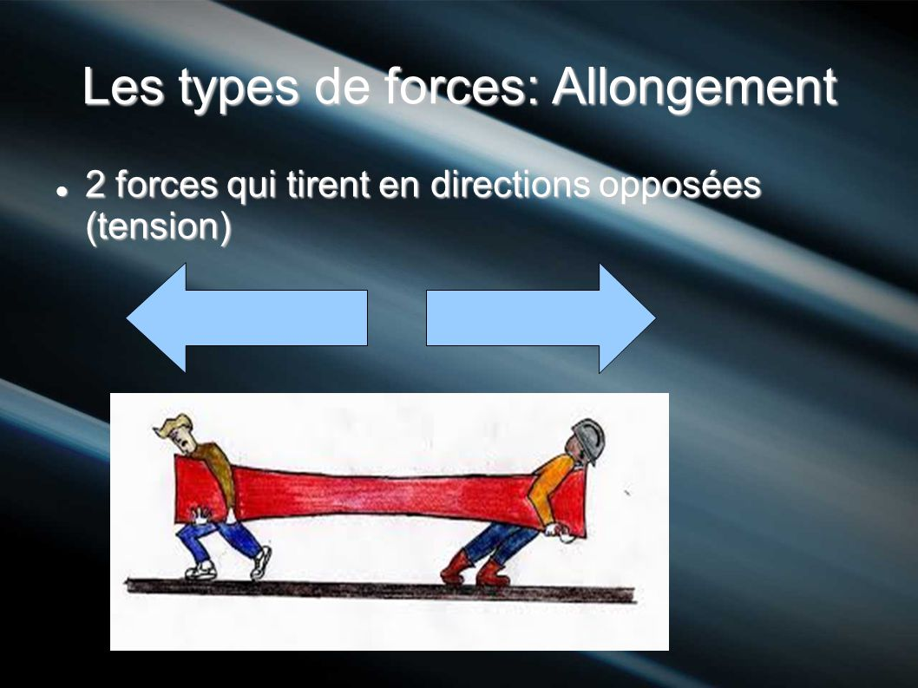
LA TRACTION:
Tension
Forces tendant à étirer le matériau

Slide 9
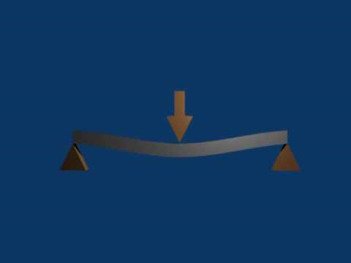
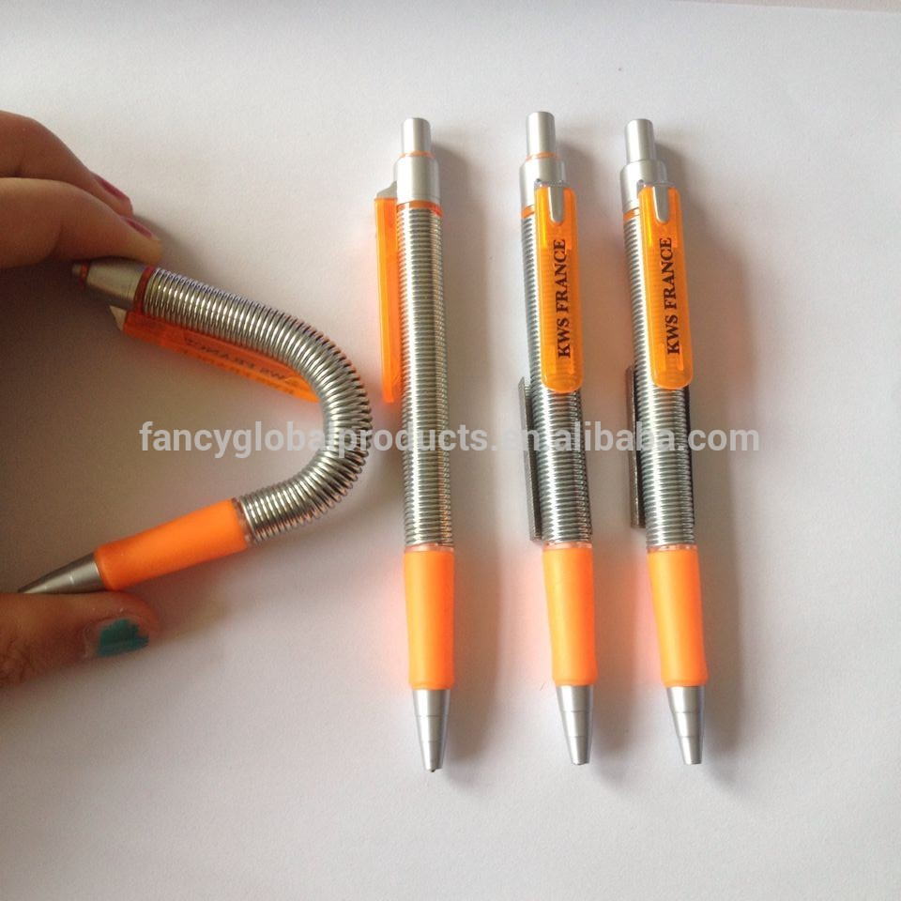
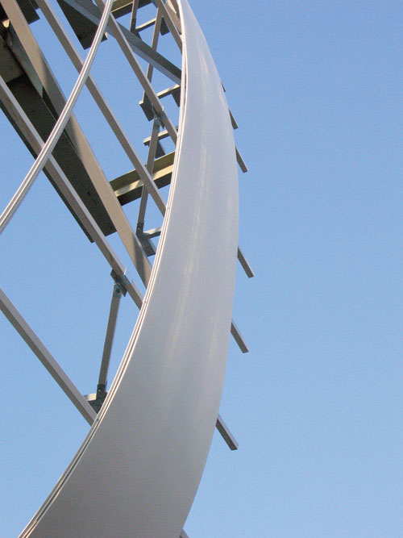
LA FLEXION:
In n’y a rien pour supporter
le milieu.
Forces tendant à courber le matériau.
Une force qui tend vers le bas et deux forces vers le haut.

Slide 10

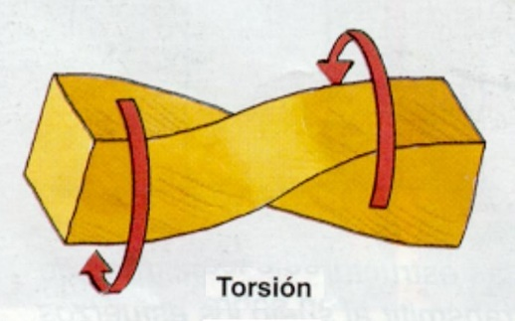
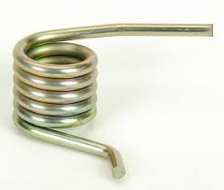
LA TORSION:
Forces tendant à tordre le matériau

Slide 11
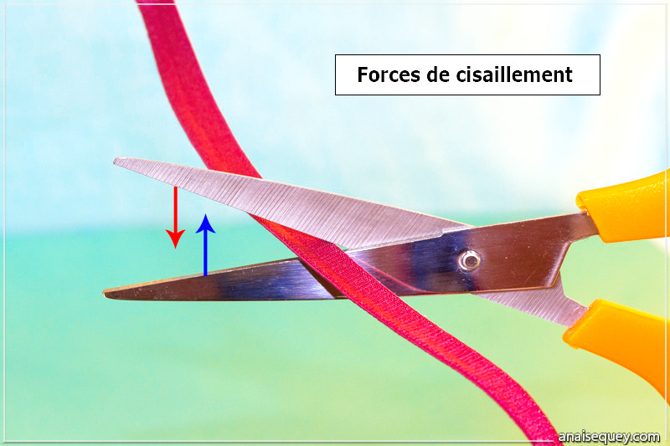
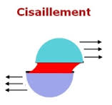
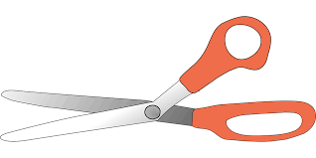
LE CISAILLEMENT:
Forces tendant à découper/déchirer le matériau.
Forces qui déchirent un matériau. La force appliquée sur les pointes
est très grande parce que elle agit sur une très petite surface .

Slide 12
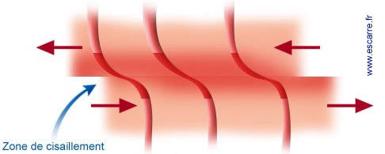
La flexion
La compression
La traction
La torsion
Le cisaillement
Les différents types de contrainte

Slide 13
Après avoir subit une contrainte, le matériau se déforme.
Les différents types de déformation
Élastique
(temporaire)
Plastique
(Permanente)
Rupture

Slide 14
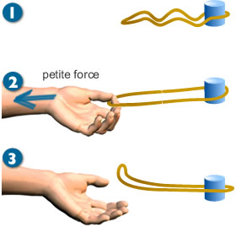


Déformation élastique
Le matériau reprend sa forme initiale lorsqu’il ne subit plus de contrainte. C’est une déformation temporaire.
Déformation plastique
C’est une déformation permanente. Le matériau restera déformé même lorsqu’il ne subira plus de contrainte.
Rupture
Le matériau se casse lorsqu’il subit une contrainte excessive.
Tous les matériaux ont une limite a la déformation. Ils finissent par rompre lorsqu'ils l'atteignent.

Slide 15
Matières | Résistance à la flexion | Résistance à la traction | Résistance à la compression
Plastique | Faible | Très faible | Très faible
Acier | Très bonne | Très bonne | Très bonne
Bois | Bonne | Moyenne | Bonne
Béton | Faible | Moyenne | Bonne
Béton armé | Bonne | Bonne | Très bonne

